Slide 1
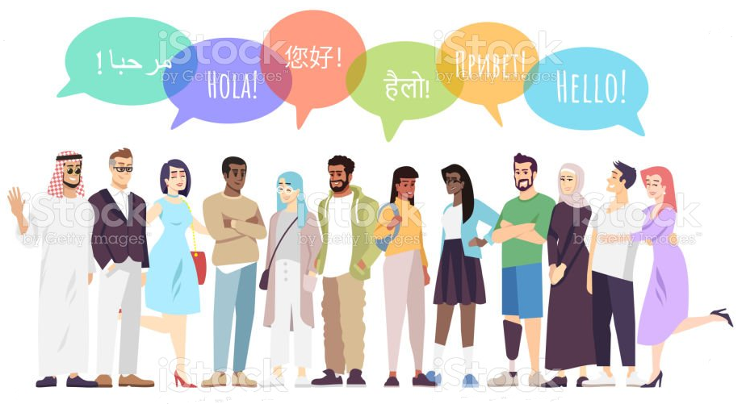
Communicatie
Interculturele communicatie

Slide 2
Inhoudsopgave
Lesdoelen
Kennisactivering
Opdracht 1: Begrippen
Cultuur
Opdracht 2: Cultuur tabel
Interculturele communicatie
Opdracht 3: Aandachtpunten interculturele communicatie
Korte pauze
Diversiteit
Opdracht 4: Diversiteit
Vragen
C.L. Menig
Communicatieve vaardigheden Lj 1

Slide 3

Lesdoelen
Aan het einde van de les kan je:
Aan het eind van deze les ben je in staat:
Het begrip cultuur in eigen woorden uit te leggen
Het begrip diversiteit uit te leggen in eigen woorden
Aan te geven waarom culturele diversiteit van invloed kan zijn op de manier van communiceren
Minimaal vier factoren te benoemen waarin groepen mensen kunnen verschillen
C.L. Menig
Communicatieve vaardigheden Lj 1

Slide 4
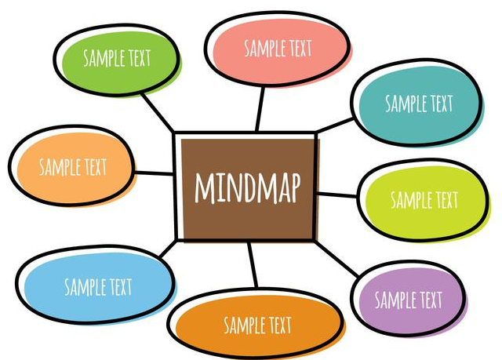
Kennisactivering
Mindmap Cultuur
C.L. Menig
Communicatieve vaardigheden Lj 1

Slide 5

Interculturele communicatie
Opdracht 1: Begrippen
Beantwoord onderstaande vragen.
Wat is cultuur?
Wat valt er allemaal onder cultuur?
Wat betekend het woord interculturele communicatie?
Wat betekend het woord diversiteit?
Waar kunnen mensen divers in zijn?
Waarom is het van belang dat jullie als verpleegkundigen hier kennis over hebben?
C.L. Menig
Communicatieve vaardigheden Lj 1

Slide 6
Interculturele communicatie
Cultuur
Cultuur
“Door een groep gedeelde ideeën, normen en waarden zoals uitgedrukt in het gedrag van leden van die groep”
(Huijser 2006)
Cultuur, omvat vier elementen;
Cultuur
Taal
kennis
Normen en waarden
Symbolen, rituelen en helden
C.L. Menig
Communicatieve vaardigheden Lj 1

Slide 7
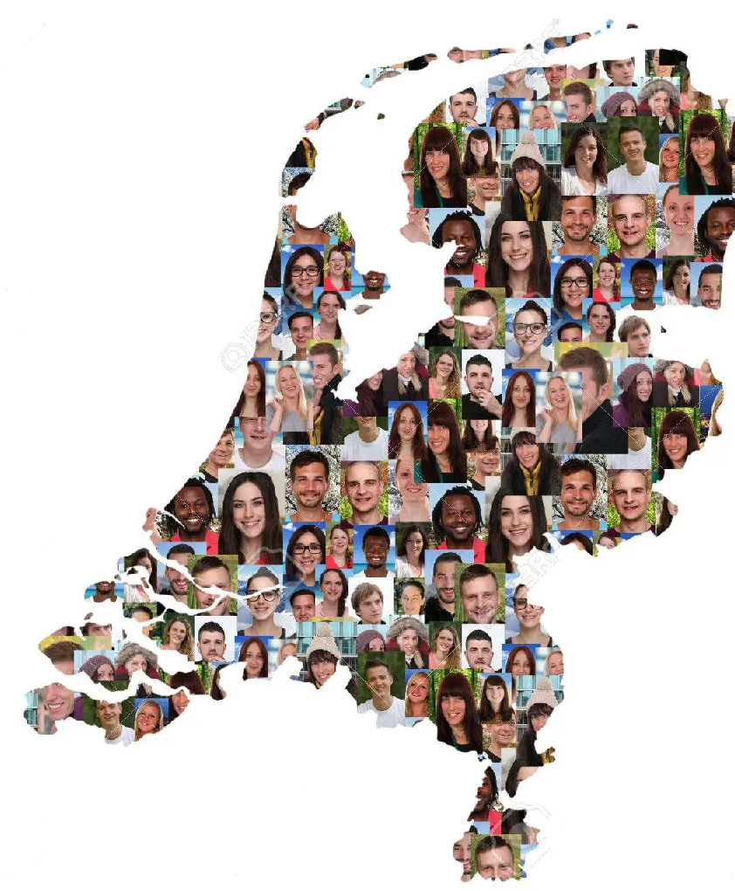
Interculturele communicatie
Feitjes
In Nederland wonen 17,5 miljoen mensen (2022).
2,6 miljoen mensen zijn niet in Nederland geboren.
Ze vertegenwoordigen 200 nationaliteiten.
De vier grootste niet-westerse groepen in Nederland:
Turkse
Marokkaanse
Surinaamse
Antilliaanse
C.L. Menig
Communicatieve vaardigheden Lj 1

Slide 8
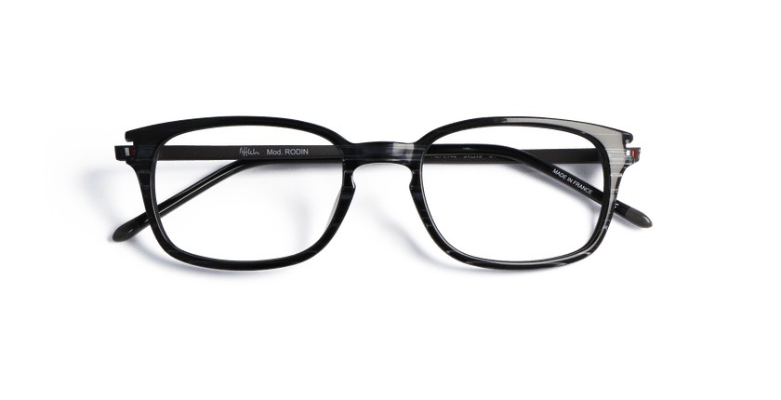
Interculturele communicatie
Door welke culturele bril kijk jij?
Schrijf op tot welke “culturen” jij allemaal behoort, denk aan: land, geloof, gezin ect.
C.L. Menig
Communicatieve vaardigheden Lj 1

Slide 9
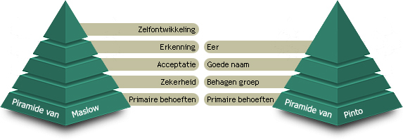
Interculturele communicatie
Ik en wij cultuur
Ik- cultuur
Wij- cultuur
C.L. Menig
Communicatieve vaardigheden Lj 1

Slide 10

Interculturele communicatie
Opdracht 2: Welke cultuur?
In wiki staat een cultuur-tabel.
Kruis in de tabel aan of de stelling bij de Nederlandse of bij andere culturen hoort.
C.L. Menig
Communicatieve vaardigheden Lj 1

Slide 11
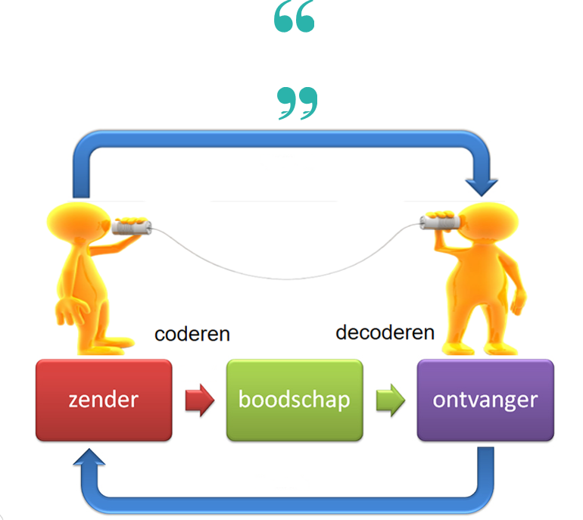
Interculturele communicatie
Communicatieproces
Interculturele communicatie
“Communicatie tussen mensen met verschillende culturele achtergronden”
Ruis
C.L. Menig
Communicatieve vaardigheden Lj 1

Slide 12

Interculturele communicatie
Effectief communiceren
Drie Stappen Model voor een effectieve interculturele communicatie:
Het leren kennen van de eigen cultuurgebonden waarden en normen.
Het leren kennen van de cultuurgebonden normen en waarden van de ander.
Het leren omgaan met de verschillen (Pinto,2018).
C.L. Menig
Communicatieve vaardigheden Lj 1

Slide 13

Interculturele communicatie
Opdracht 2: Aandachtpunten intercultureel communiceren
Lees in wiki de aandachtspunten voor communicatie met mensen uit een andere cultuur.
Vraag 1) Met welke drie aandachtspunten heb jij, denk je, de minste moeite om deze in de praktijk te brengen? Licht je antwoord toe.
Vraag 2)Noem ook drie aandachtspunten waarmee jij, denk je, de meeste moeite hebt om ze in de praktijk te brengen. Licht ook nu je antwoord toe.
C.L. Menig
Communicatieve vaardigheden Lj 1

Slide 14

Korte pauze
5 min.
C.L. Menig
Communicatieve vaardigheden Lj 1

Slide 15
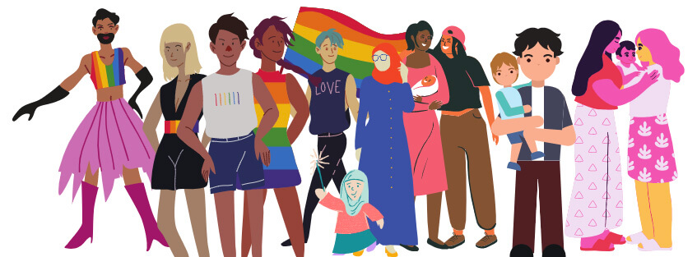
Interculturele communicatie
Diversiteit
Diversiteit gaat over de soorten verschillen die we met elkaar kunnen ervaren.
Er zijn zichtbare en onzichtbare verschillen.
C.L. Menig
Communicatieve vaardigheden Lj 1

Slide 16
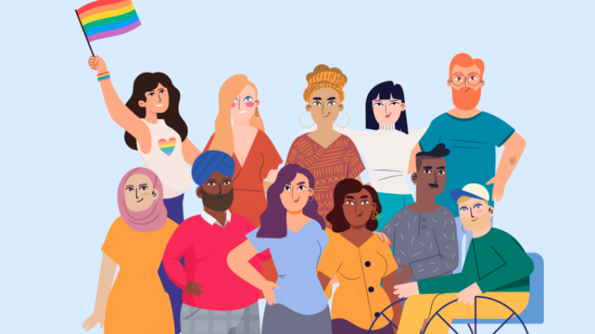
Interculturele communicatie
Opdracht 3: Diversiteit
Mensen verschillen bijvoorbeeld in:
Gender
Religie
Overtuigingen
Huidskleur
Leeftijd
Politieke voorkeur
Welke zijn zichtbare en onzichtbare verschillen?
C.L. Menig
Communicatieve vaardigheden Lj 1

Slide 17

Vragen?
C.L. Menig
Communicatieve vaardigheden Lj1

